Slide 1
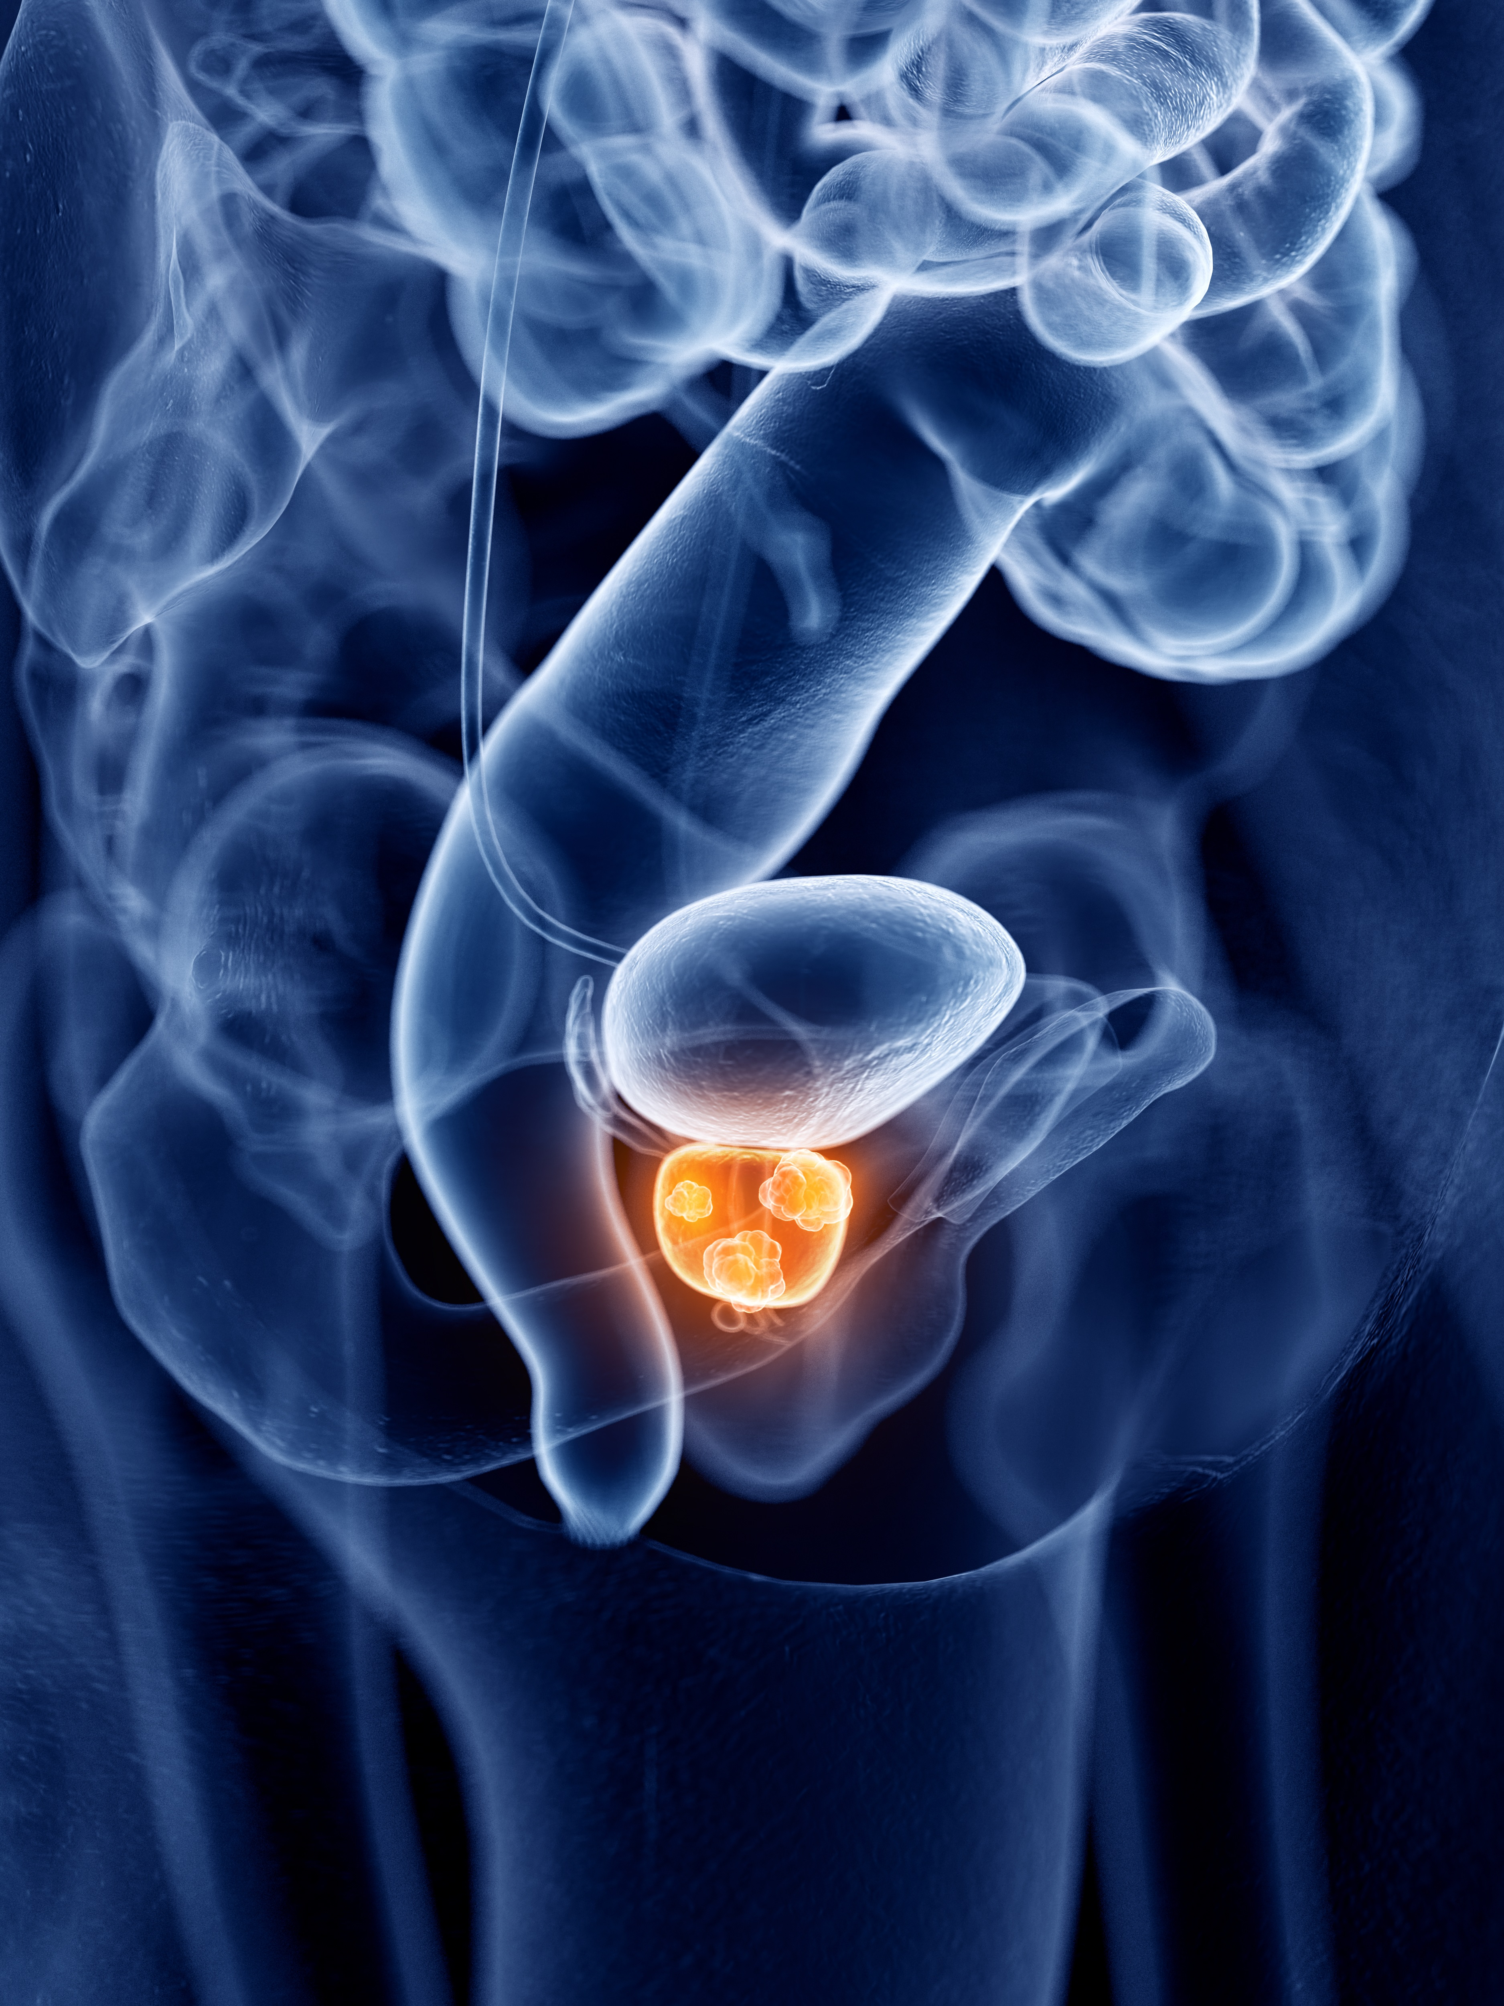
Niet-farmacologische interventies voor de behandeling van chronische prostatitis/chronische bekkenpijn syndroom
Bij volwassenen met chronische prostatitis/chronische bekkenpijn syndroom, verminderen sommige behandelingen zoals acupunctuur, besnijdenis en extracorporele schokgolfbehandeling waarschijnlijk symptomen van prostatitis.
Lichaamsbeweging en transrectale thermotherapie kunnen prostatitis symptomen verminderen. Er is onzekerheid over de effecten van andere interventies. Informatie over neveneffecten is beperkt.
Cochrane Review; 38 studies met 3187 volwassenen met chronische prostatitis /chronische bekkenpijn syndroom, vergelijken niet-farmacologische interventies vs. placebo interventies.
Cochrane Review door: Cochrane Urology
rehabilitation.cochrane.org | @CochraneRehab | #CochraneEvidence http://bit.ly/chronicprostatitis | Vertaald door Cochrane Belgium

